Slide 1
Современные нормативные требования в области оценки соответствия выполненных дорожных работ
Мартинсон Владимир Леонидович
ФАУ «РОСДОРНИИ»

Slide 2
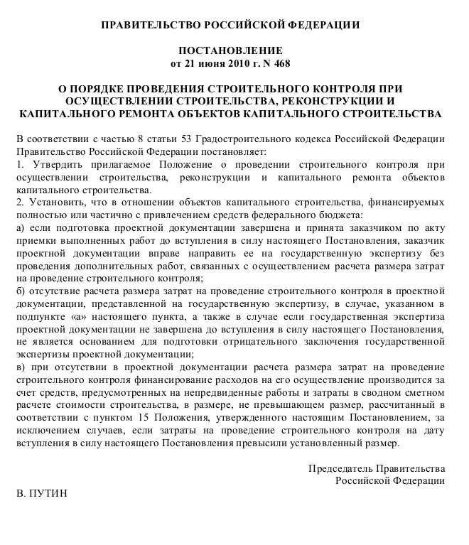
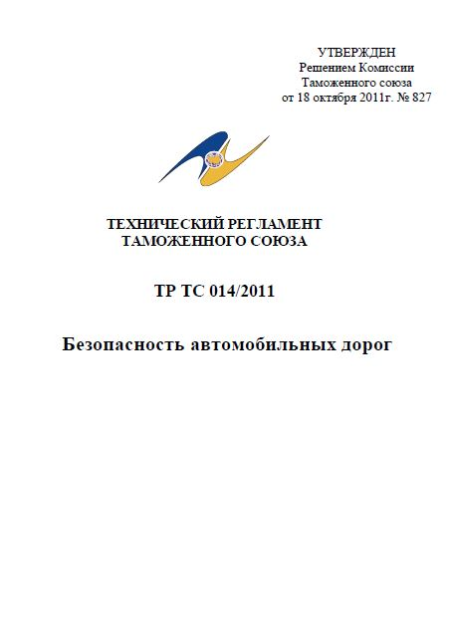
Вставка рисунка
2

Slide 3
Применение положений международных договоров на территории Российской Федерации
Вставка рисунка
Статья 15.4 Конституции РФ: Общепризнанные принципы и нормы международного права и международные договоры Российской Федерации являются составной частью ее правовой системы.
Если международным договором Российской Федерации установлены иные правила, чем предусмотренные законом РФ, то применяются правила международного договора

Slide 4
Договор о евразийском экономическом союзе
Вставка рисунка
Вид документа: Международный договор
Принявший орган: Государства (Республика Беларусь, Республика Казахстан, Российская Федерация)
Опубликован:
Официальный сайт Евразийской экономической комиссии http://www.eurasiancommission.org, 05.06.2014
Официальный интернет-портал правовой информации www.pravo.gov.ru, 16.01.2015, N 0001201501160013
Дата принятия: 29 мая 2014
Дата начала действия: 01 января 2015
Ратифицирован Федеральным законом от 03.10.2014 №279-ФЗ «О ратификации Договора о Евразийском экономическом союзе»

Slide 5
Утверждение технического регламента ТР ТС 014/2011
Вставка рисунка
Решение Комиссии Таможенного союза от 18 октября 2011 года №827 «О принятии технического регламента Таможенного союза «Безопасность автомобильных дорог» (ТР ТС 014/2011)»
Технический регламент Таможенного союза «Безопасность автомобильных дорог» вступает в силу с 15 февраля 2015 года
Утвержден Перечень стандартов, в результате применения которых на добровольной основе обеспечивается соблюдение требований технического регламента Таможенного союза «Безопасность автомобильных дорог»
Утвержден Перечень стандартов, содержащих правила и методы исследований (испытаний) и измерений, в том числе правила отбора образцов, необходимые для применения и исполнения требований технического регламента Таможенного союза «Безопасность автомобильных дорог» и осуществления оценки (подтверждения) соответствия продукции

Slide 6
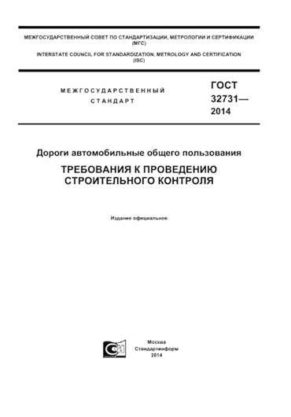
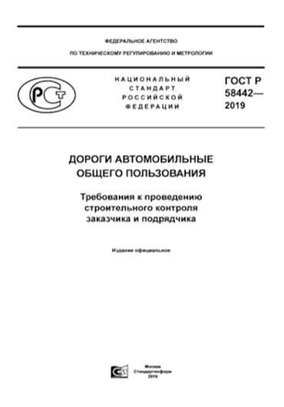
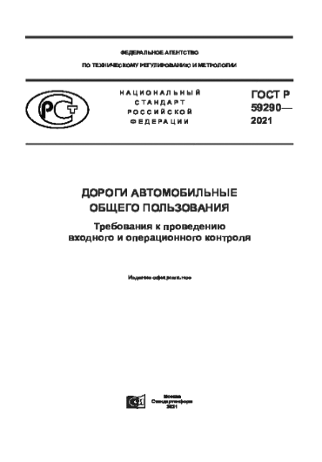
Строительный контроль
Вставка рисунка

Slide 7
Строительный контроль ГОСТ 32731-2014
Вставка рисунка
ЕДИНЫЙ ПОРЯДОК
3 этапа реализации: «до начала», «в процессе», «по завершении»;
Форма типового технического задания на осуществление строительного контроля;
Схема организации и форма отчета по результатам строительного контроля.

Slide 8
Строительный контроль ГОСТ Р 58442-2019
Вставка рисунка
РАЗДЕЛЕНИЕ ФУНКЦИОНАЛА
Подрядчик – обеспечивает и контролирует качество;
Заказчик – проводит обоснованную оценку и приемку.
Классификация строительного контроля

Slide 9
Классификация и объемы строительного контроля
Вставка рисунка
Строительный контроль классифицируется в зависимости от стадии его проведения:
Входной контроль. Результатом входного контроля является заключение о возможности/невозможности применения на объекте материалов, конструкций и изделий, а также разработанной технической документации
Операционный контроль. Результатом операционного контроля является определение возможности предъявления выполненных работ для проведения их приёмки
Приёмочный контроль. Проводится в соответствии с ГОСТ 32756. Результатом приёмочного контроля является заключение о соответствии выполненных строительно-монтажных работ

Slide 10
Классификация и объемы строительного контроля
Вставка рисунка
Строительный контроль классифицируется в зависимости от метода его проведения:
Визуальный контроль. Выполняется с помощью органов чувств человека
Регистрационный контроль. Выполняется путем анализа исполнительной и технической документации
Измерительный контроль. Выполняется с применением средств измерений и испытательного оборудования

Slide 11
Классификация и объемы строительного контроля
Вставка рисунка
Строительный контроль классифицируется в зависимости от объема его проведения:
Сплошной контроль, при котором проверяется весь объем оцениваемых работ и параметров продукции
Выборочный контроль, при котором проверяется часть объема (выборка) оцениваемых работ и параметров продукции. Объём выборки устанавливается технической документацией и условиями договора (контракта)

Slide 12
Строительный контроль ГОСТ Р 59290-2021
Вставка рисунка
ДОПОЛНЕНИЕ ФУНКЦИОНАЛА
Контроль, в том числе входной и операционный, может быть не только измерительным (лабораторные испытания и измерения), но и регистрационным (контроль документации) и визуальным (складирование, технологические операции и т.д.)
Контроль возможен не только поступающих материалов, но и разрабатываемой подрядчиком документации (РД, ППР, Регламенты)
Важность детальной разработки ППР.

Slide 13
Порядок проведения строительного контроля
Вставка рисунка
Строительный контроль | Метод | Объём | Стадии контроля
 |  |  | Входной | Операционный | Приёмочный
Подрядчика | измерительный | сплошной | х | х | -
 |  | выборочный | - | - | -
 | визуальный | сплошной | х | х | х
 |  | выборочный | - | - | -
 | регистрационный | сплошной | х | х | х
 |  | выборочный | - | - | -
Заказчика | измерительный | сплошной | - | - | -
 |  | выборочный | х | х | х
 | визуальный | сплошной | - | - | х
 |  | выборочный | х | х | -
 | регистрационный | сплошной | х | х | х
 |  | выборочный | - | - | -

Slide 14
расчет стоимости СТРОИТЕЛЬНОГО КОНТРОЛЯ
Вставка рисунка
Приказ Минстроя России
от 04.08.2020 № 421/пр
«Об утверждении Методики определения сметной стоимости строительства, реконструкции капитального ремонта, сноса объектов капитального строительства, работ по сохранению объектов культурного наследия (памятников истории и культуры) народов Российской Федерации на территории Российской Федерации»

Slide 15
расчет стоимости СТРОИТЕЛЬНОГО КОНТРОЛЯ
Вставка рисунка
После вступления в силу в октябре 2020 года Приказа Минстроя, установлен новый порядок расчета стоимости строительного контроля (пп.166-168 Приказа).
На практике это приводит к фактическому снижению НМЦК по строительному контролю ориентировочно
на 45% ввиду разницы между индексами изменения сметной стоимости (индексами дефляторами), используемыми для строительно-монтажных работ и для прочих затрат по отрасли «Транспорт».

Slide 16
Вставка рисунка
16
«Градостроительный кодекс Российской Федерации» от 29.12.2004 N 190-ФЗ
(ред. от 03.08.2018)
Статья 53. Строительный контроль
8. Порядок проведения строительного контроля может устанавливаться нормативными правовыми актами Российской Федерации.

Slide 17
Вставка рисунка
17
«Градостроительный кодекс Российской Федерации» от 29.12.2004 N 190-ФЗ
(ред. от 30.12.2021)
Статья 53. Строительный контроль
8. Порядок проведения строительного контроля может устанавливаться Правительством Российской Федерации.

Slide 18
Искажение порядка СТРОИТЕЛЬНОГО КОНТРОЛЯ
Вставка рисунка
Для публичного обсуждения опубликован проект постановления Правительства России, предусматривающий конкретизацию мероприятий при проведении строительного контроля, а также цифровизацию документов, подготавливаемых по итогам проведения процедуры. Один из ключевых разработчиков акта – Министерство строительства и ЖКХ РФ.
«Большая часть участников строительного процесса и рынка сходится во мнении, что правила проведения строительного контроля уже устарели. Они не менялись больше 10 лет и не позволяют осуществлять процедуру эффективно. Для решения этой проблемы требуется их актуализация с учётом особенностей современных процессов в строительстве, а также используемых строительных материалов и оборудования. Принятие разработанного постановления повысит качество возводимых объектов и оптимизирует проведение государственного строительного надзора», - прокомментировал заместитель Министра строительства и жилищно-коммунального хозяйства Российской Федерации Сергей Музыченко.
Подготовленный Минстроем России проект постановления направлен на оптимизацию посредством четкого определения мероприятий, осуществляемых заказчиком и подрядчиком в процессе проведения строительного контроля. Такое разграничение, к примеру, позволит органам государственного строительного надзора проводить проверки по конкретным и однозначно определенным требованиям.
Проектом постановления предлагается не устанавливать на уровне акта Правительства России нормативы затрат на проведение строительного контроля и использовать для их определения новую методику, учитывающую сложность самой процедуры и необходимость осуществления дополнительных лабораторных исследований и испытаний.
Кроме того, действующий порядок предусматривает возможность подготовки документации по результатам строительного контроля только в бумажном виде. Принятие постановления позволит перевести её в цифровой формат.
Также в указанном акте предлагается оптимизация лабораторного контроля, уточнение объема его исследований, а также закрепление проведения процедуры за заказчиком для устранения возникновения ситуаций с её дублированием, увеличивающих издержки при строительстве.

Slide 19
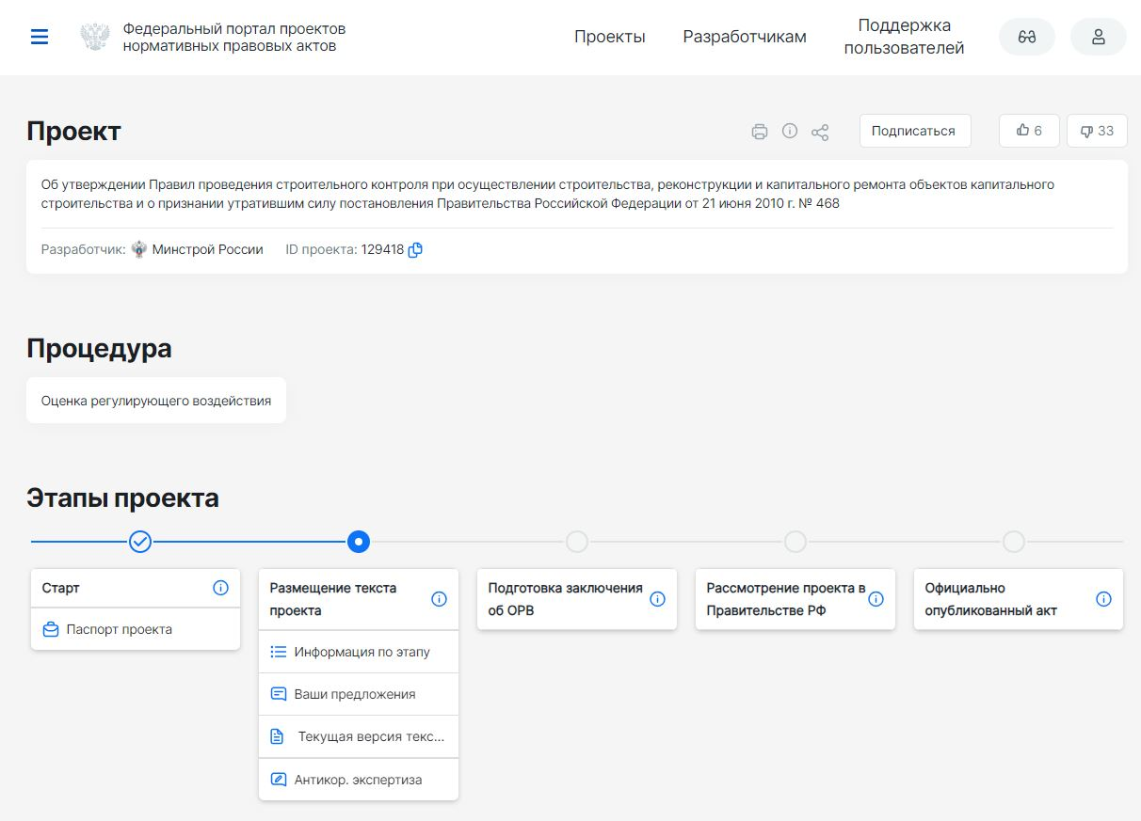
Искажение порядка СТРОИТЕЛЬНОГО КОНТРОЛЯ
Вставка рисунка
Лабораторный контроль,
Геодезический контроль,
Проверка рабочей документации
НЕ ВКЛЮЧЕНЫ
в норматив затрат в соответствии с Постановлением № 468.

Slide 20
Искажение порядка СТРОИТЕЛЬНОГО КОНТРОЛЯ
Вставка рисунка
Подрядчик и заказчик при проведении лабораторного контроля проводят измерения и испытания собственными силами (при наличии собственной испытательной лаборатории, сведения о которой внесены в единую национальную систему аккредитации) или привлекают сторонние испытательные лаборатории, сведения о которых внесены в единую национальную систему аккредитации.

Slide 21
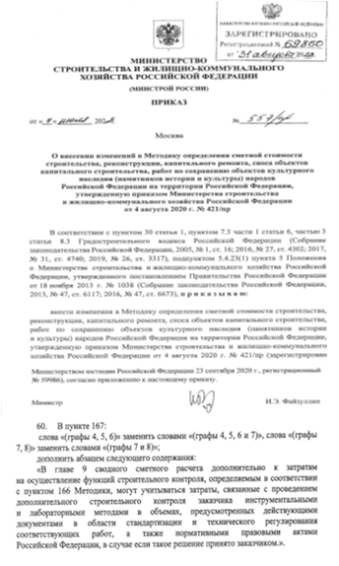
Приказ Минстроя России от 07.07.2022 № 557/пр (внесение изменений в приказ Минстроя России от 04.08.2020 № 421/пр)
Вставка рисунка
Ключевым изменением в части строительного контроля является возможность дополнительно к нормативным затратам на строительный контроль в главе 10, учитывать в главе 9 ССР затраты на дополнительные мероприятия строительного контроля по решению заказчика.
Для обеспечения полноценной стоимости контракта по строительному контролю проводить дополнительный расчет стоимости лабораторного, геодезического контроля и рассмотрения рабочей документации.

Slide 22
несоответствие порядка строительного контроля
Вставка рисунка
ГОСТ 32731-2014 «ДОАП. Требования к проведению строительного контроля»
ГОСТ Р 58442-2019 «Дороги автомобильные общего пользования. Требования к проведению строительного контроля заказчика и подрядчика»
ГОСТ Р 59290-2021 «Дороги автомобильные общего пользования. Требования к проведению входного и операционного контроля»
Постановление Правительства РФ от 21 июня 2010 г. N 468
«О порядке проведения строительного контроля при осуществлении строительства, реконструкции и капитального ремонта объектов капитального строительства»
ТР ТС 014/2011
ГрК РФ

Slide 23
Спасибо за внимание

